Slide 1
C dili ile yapısal programlama
İlhan ÖZKAN, Elektronik Yüksek Mühendisi Mayıs 2020

Slide 2
yapısal (structural) programlama nedir?
Yapısal dillerde, veri ve bu veriyi işleyen yapılar birbirinden ayrıdır.
Yapısal Programların Ana Çerçevesi:
Değişkenler tanımlanır (variable declaration)
Fonksiyonlar (function)
Ana fonksiyon (main function)
Veri yapıları (data structures) yada yeni ismiyle koleksiyonlar (collections);
Değişken (variable), Dizi (array), Liste (list), Yığın (stack), Kuyruk (queue), Ağaç (tree), Sözlük (dictionary).
Verinin hangi yapı içine konulacağını, verinin doğal şekli ve veriye erişim şekli belirler.
Kontrol yapıları (control strructures);
if, if else
switch
do, while
for
continue, break, return

Slide 3
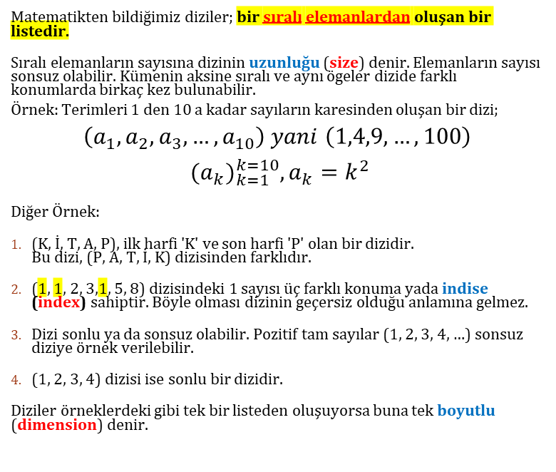
DİZİ NEDİR?
Matematikten bildiğimiz diziler; bir sıralı elemanlardan oluşan bir listedir.
Sıralı elemanların sayısına dizinin uzunluğu (size) denir. Elemanların sayısı sonsuz olabilir. Kümenin aksine sıralı ve aynı ögeler dizide farklı konumlarda birkaç kez bulunabilir.
Örnek: Terimleri 1 den 10 a kadar sayıların karesinden oluşan bir dizi;
$$\left(a_{1},a_{2},a_{3},…,a_{10}\right) yani \left(1,4,9,…,100\right)$$
$${ (a_{k})}_{k=1}^{k=10}, a_{k}=k^{2}$$
Diğer Örnek:
(K, İ, T, A, P), ilk harfi 'K' ve son harfi 'P' olan bir dizidir. Bu dizi, (P, A, T, İ, K) dizisinden farklıdır.
(1, 1, 2, 3,1, 5, 8) dizisindeki 1 sayısı üç farklı konuma yada indise (index) sahiptir. Böyle olması dizinin geçersiz olduğu anlamına gelmez.
Dizi sonlu ya da sonsuz olabilir. Pozitif tam sayılar (1, 2, 3, 4, …) sonsuz diziye örnek verilebilir.
(1, 2, 3, 4) dizisi ise sonlu bir dizidir.
Diziler örneklerdeki gibi tek bir listeden oluşuyorsa buna tek boyutlu (dimension) denir.
C Dilinde Diziler;
Dizi, temel bir veri tipidir. Dizi içinde benzer veri tipindeki (variable type) veri öğelerini bulundurur ve bu öğeler bitişik bellek bölgesini paylaşırlar.
Dizi elemanları, ilkel veri türleri (int, float, char) veya daha sonra göreceğimiz kullanıcı tanımlı tip olan yapı (struct) veya gösterici (pointer) olabilir.
Aynı değer birkaç defa dizide bulunabilir.
Dizinin veri tipi, dizideki elemanlarının veri tipini belirler. Yada elemanların veri tipi dizinin veri tipiyle aynı olmalıdır.
Dizinin uzunluğu, dizi kimliklendirmesi sırasında belirtilmelidir. Derleyici buna göre bellekte yer ayırır.
Dizi, bir kez kimliklendirildiğinde dizinin boyutu değiştirilemez.
Pascal dilinin aksine dizinin indisi (index) her zaman sıfırdan başlar. İndisler tamsayı olarak ifade edilir.

Slide 4
Dizi nasıl tanımlanır?
veritipi DiziAdı [ Uzunluk ];
Tamsayı elemanları olan 5 boyutlu bir dizi;
int tamsayiDizisi[5];
Gerçek elemanları olan 5 boyutlu bir dizi;
float reelsayiDizisi[5];
Dizinin elemanlarına varsayılan (default) değer verilebilir;
int tamsayiDizisi[5]= {1,2,3,4,5};
Dizinin elemanlarına hepsine varsayılan (default) değer verilmeyebilir;
int a[5] = {1,2, [4] = 4};
#include <stdio.h>
int main() {
int tamsayiDizisi[5];
int reelsayisayiDizisi[5];
int i;
for (i=0; i<=4; i++) {
tamsayiDizisi[i]=i;
printf("tamsayiDizisi[%d]: %d\n",
i, tamsayiDizisi[i]);
reelsayisayiDizisi[i]=i*2.0;
printf("reelsayisayiDizisi[%d]: %.2f\n",
i,reelsayisayiDizisi[i]);
}
return 0;
}

Slide 5
SIRALAMA
Birden çok sıralama yöntemi vardır;
Kabarcık sıralama (bubble sort),
Seçme sıralama (selection sort),
Kabuk sıralama (shell sort),
Çabuk sıralama (quick sort) vs.
Bu derste, sıralama yöntemi olarak en çok kullanılan ve en basit sıralama algoritmalarından biri olan, kabarcık sıralama (bubble sort) algoritması kullanılacaktır.

Slide 6
KABARCIK (BUBBLE) SIRALAMA
Bu algoritmada her bir eleman kendisinden sonra gelen eleman ile karşılaştırılır.
Büyük ya da küçük sorgulaması yapılır. Büyük sorgulaması yapıldığında dizi küçükten büyüğe, küçük sorgulaması yapıldığında dizi büyükten küçüğe sıralanır.
Eğer şarta uyuyor ise elemanların yerleri değiştirilir (swap).
Bir sonraki elemana geçilerek bu işlem dizinin eleman sayısınca tekrar ettirilir
Yukarıdaki 4 aşama bitirildiğinde(Ki Buna Geçiş Diyoruz) yalnızca 1 eleman doğru yerde olur. Dolayısıyla eleman sayısı kadar bu işlemin tekrar edilmesi gerekir.
Son elemana ulaşıldığında büyük küçük sorgulaması yapılamayacağından (dizi uzunluğu-1) kadar karşılaştırma yapılır.
Örnek:
int dizi[5]={14,11,0,3,7}

Slide 7
KABARCIK (BUBBLE) SIRALAMA
14
11
0
3
7
11
0
3
7
14
0
3
7
11
14
0
3
7
11
14
14
11
>
>
11
0
0
3
0
3
>
>
11
14
0
3
7
0
11
3
7
14
0
3
7
11
14
0
3
7
11
14
>
>
3
7
14
0
11
3
3
7
>
>
11
0
14
3
7
0
3
11
7
14
0
3
7
11
14
0
3
7
11
14
14
3
11
7
11
7
7
11
>
>
>
>
11
0
3
14
7
0
3
7
11
14
0
3
7
11
14
0
3
7
11
14
14
7
11
14
11
14
11
14
>
>
>
>
11
0
3
7
14
0
3
7
11
14
0
3
7
11
14
4.Aşama
1.Aşama
2.Aşama
3.Aşama
0
3
7
11
14
Notes:
Oklu geçişler karşılaştırmaya tekrar başlandığı yerlerdir.
Aslında 4. gerek yoktur ama algoritma gereği tekrar çalışacaktır.

Slide 8
İki değişkenin içeriğini yer değiştirme (SWAP)
Yedek değişken kullanarak
int sayi1=10, sayi2=20;
int yedek;
//işlemler bu sırada yapılmalı:
yedek=sayi1; //1.yedek=10
sayi1=sayi2; //2.sayi1=20
sayi2=yedek; //3.sayi2=10
Yedek değişken kullanmayarak;
int sayi1=10, sayi2=20;
//işlemler bu sırada yapılmalı:
sayi1=sayi1+sayi2; //1.sayi1=30
sayi2=sayi1-sayi2; //2.sayi2=10
sayi1=sayi1-sayi2; //3.sayi1=20

Slide 9
BUBBLE SORT
#include <stdio.h>
#define UZUNLUK 5
int main()
{
int dizi[UZUNLUK]={14,11,0,3,7};
printf("Dizinin SiralanMAmis hali:\n");
for (sayac=0; sayac<UZUNLUK; sayac++)
printf("%d\n",dizi[sayac]);
int gecis;
for (gecis=0; gecis<UZUNLUK; gecis++) { //geçiş için
int sayac;
for (sayac=0; sayac<UZUNLUK-1;sayac++) { //karşılaştırma için
if (dizi[sayac] > dizi[sayac+1]) {
int yedek=dizi[sayac]; //yer değiştirme/yedek->dizi tipi
dizi[j]=dizi[sayac+1];
dizi[sayac+1]=yedek;
}
}
}
printf("\nDizinin SiralanMIS hali:\n");
for (sayac=0; sayac<UZUNLUK; sayac++)
printf("%d\n",dizi[sayac]);
return 0;
}
Dizinin SiralanMAmis hali:
14
11
0
3
7
Dizinin SiralanMIS hali:
0
3
7
11
14

Slide 10
FONKSİYONLU BUBBLE SORT
#include <stdio.h>
#define UZUNLUK 5
void diziYaz(int pDizi[], int pBoyut);
void bubbleSort(int pDizi[], int pBoyut);
int main()
{
int dizi[UZUNLUK]={14,11,0,3,7};
printf("Dizinin SiralanMAMIŞ hali:\n");
diziYaz(dizi, UZUNLUK);
bubbleSort(dizi,UZUNLUK);
printf("\nDizinin SiralanMIŞ hali:\n");
diziYaz(dizi, UZUNLUK);
return 0;
}
void diziYaz(int pDizi[], int pBoyut){
int sayac;
for (sayac=0; sayac<pBoyut; sayac++)
printf("%d\n",pDizi[sayac]);
}
void bubbleSort(int pDizi[], int pBoyut){
int gecis;
for (gecis=0; gecis<pBoyut; gecis++) { //Her bir geçiş için bir döngü
//ilk elemandan son elemana kadar, her elemanı bir sonraki karşılaştırma
int sayac;
for (sayac=0; sayac<pBoyut-1;sayac++) {
if (pDizi[sayac] > pDizi[sayac+1]) {
int yedek=pDizi[sayac]; //yer değiştirme: yedek, dizi veri tipinde olmalı
pDizi[sayac]=pDizi[sayac+1];
pDizi[sayac+1]=yedek;
}
}
}
}
Dizinin SiralanMAmis hali:
14
11
0
3
7
Dizinin SiralanMIS hali:
0
3
7
11
14

Slide 11
SEÇME (Selectıon) SIRALAMA
Küçükten<Büyüğe Seçme Sıralama Aşağıdaki Adımlar İzlenerek Yapılır;
Dizi üzerinde ilk elemandan başlanarak dizi sonuna kadar eleman eleman ilerlenir.
İlerleme sırasındaki elemanın sonrasındaki elemanlar arasında en küçük eleman bulunur.
Bulunan en küçük eleman ile ilerleme sırasındaki eleman yer değiştirilir.
Büyükten>Küçüğe Seçme Sıralama Aşağıdaki Adımlar İzlenerek Yapılır;
Dizi üzerinde ilk elemandan başlanarak dizi sonuna kadar eleman eleman ilerlenir.
İlerlemeye sırasındaki elemanın sonrasındaki elemanlar arasında en büyük eleman bulunur.
Bulunan en küçük eleman ile ilerleme sırasındaki eleman yer değiştirilir.

Slide 12
FONKSİYONLU SELECTION SORT
#include <stdio.h>
#define UZUNLUK 5
void diziYaz(int pDizi[], int pBoyut);
void selectionSort(int pDizi[], int pBoyut);
int main()
{
int dizi[UZUNLUK]={14,11,0,3,7};
printf("Dizinin SiralanMAMIŞ hali:\n");
diziYaz(dizi, UZUNLUK);
selectionSort(dizi,UZUNLUK);
printf("\nDizinin SiralanMIŞ hali:\n");
diziYaz(dizi, UZUNLUK);
return 0;
}
void diziYaz(int pDizi[], int pBoyut){
int sayac;
for (sayac=0; sayac<pBoyut; sayac++)
printf("%d\n",pDizi[sayac]);
}
void selectionSort(int pDizi[], int pBoyut){
int ilerleme;
for (ilerleme=0; ilerleme<pBoyut-1; ilerleme++) { //Zaten en sondaki ...
int sayac;
int enKucukIndis=ilerleme;
for (sayac=ilerleme+1; sayac<pBoyut; sayac++) // Geri kalanındaki en Küçüğün İndisi
if (pDizi[sayac] < pDizi[enKucukIndis])
enKucukIndis =sayac;
//Bulunan en küçükindisli eleman ile ilerlemedeki eleman yer değiştirilir
int yedek=pDizi[ilerleme]; //yer değiştirme: yedek, dizi veri tipinde olmalı
pDizi[ilerleme]=pDizi[enKucukIndis];
pDizi[enKucukIndis]=yedek;
}
}
Dizinin SiralanMAmis hali:
14
11
0
3
7
Dizinin SiralanMIS hali:
0
3
7
11
14

Slide 13
Dinlediğiniz için teşekkür ederim.
İlhan ÖZKAN, hoydabre@gmail.com Elektronik Yüksek Mühendisi Mayıs 2020

